Slide 1


Slide 2

A exaustão emocional
Por
Marcel Camargo

Slide 3
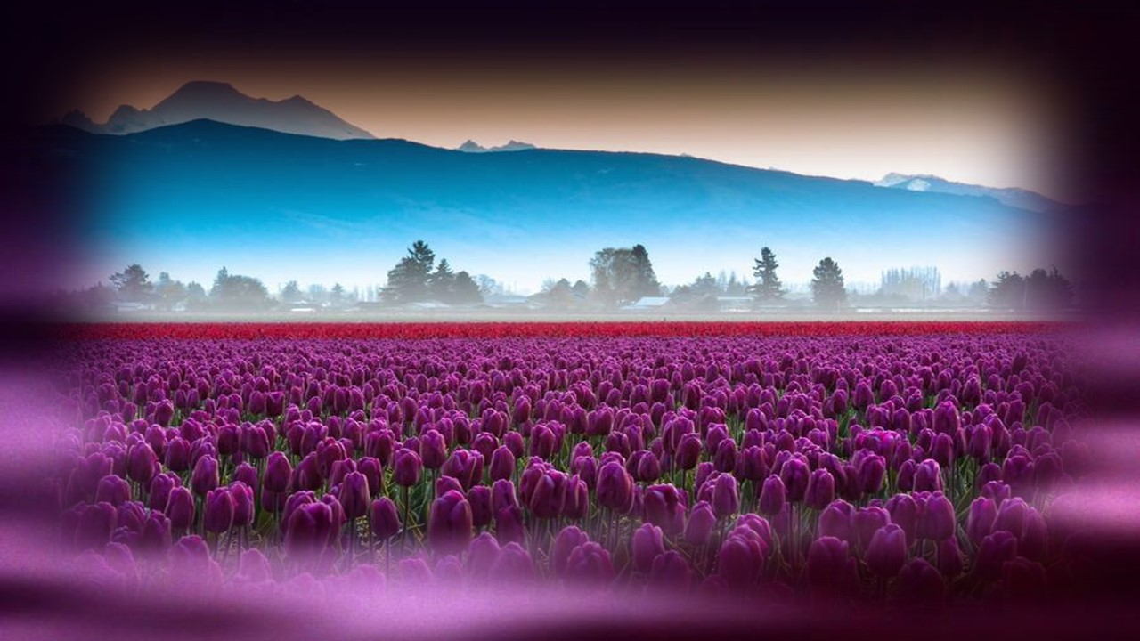
A vida nunca foi fácil, mas parece que, ultimamente, as coisas pioraram bastante.

Slide 4
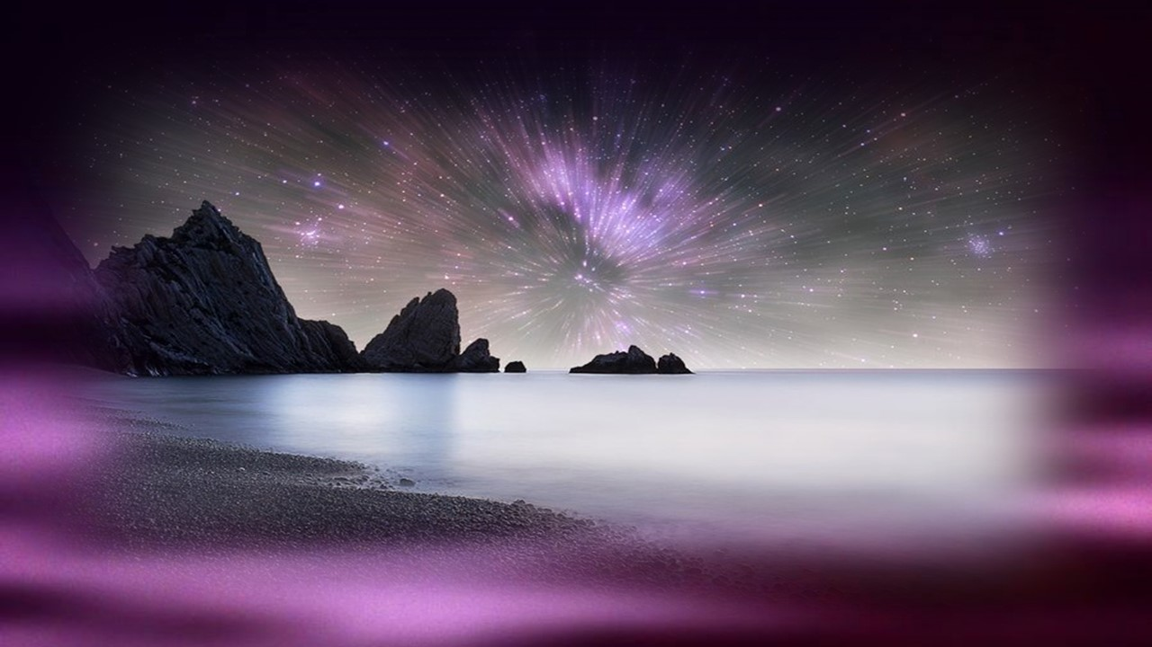
Existem mais pessoas, mais lugares, mais histórias tendo que conviver juntas, mas as relações compassadamente se fragilizam.

Slide 5
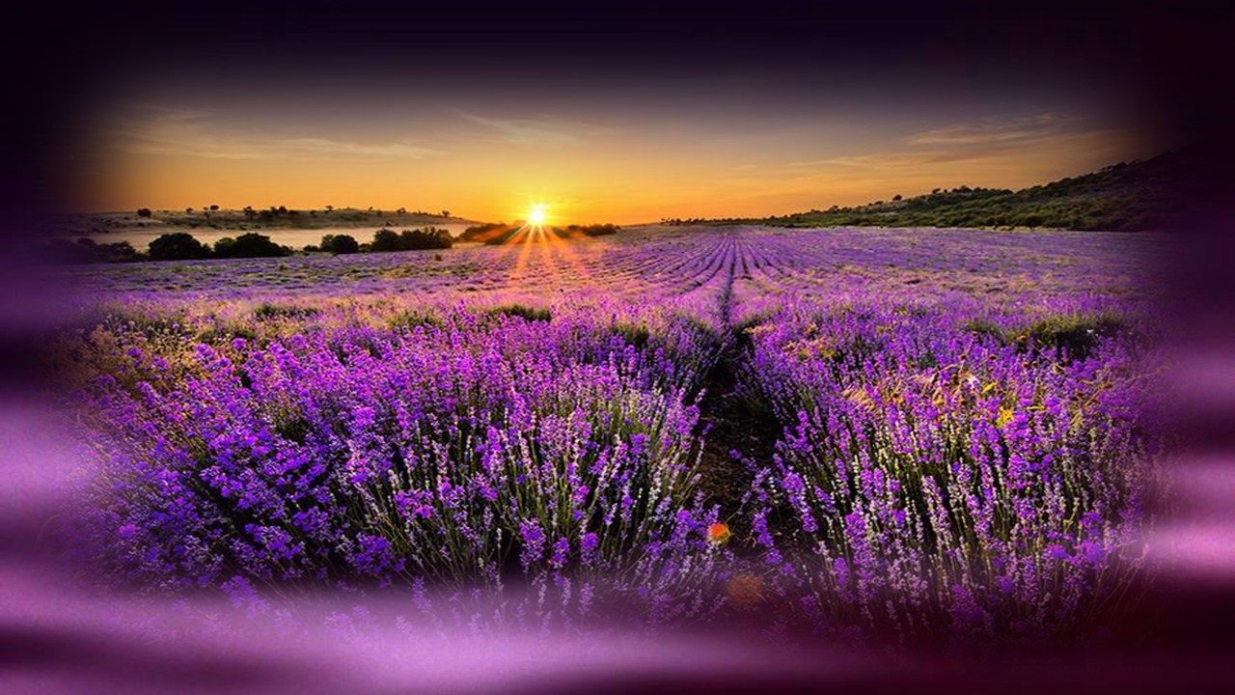
Há mais estresse, mais horas de trabalho e isso tudo acaba exaurindo as energias de qualquer um.

Slide 6
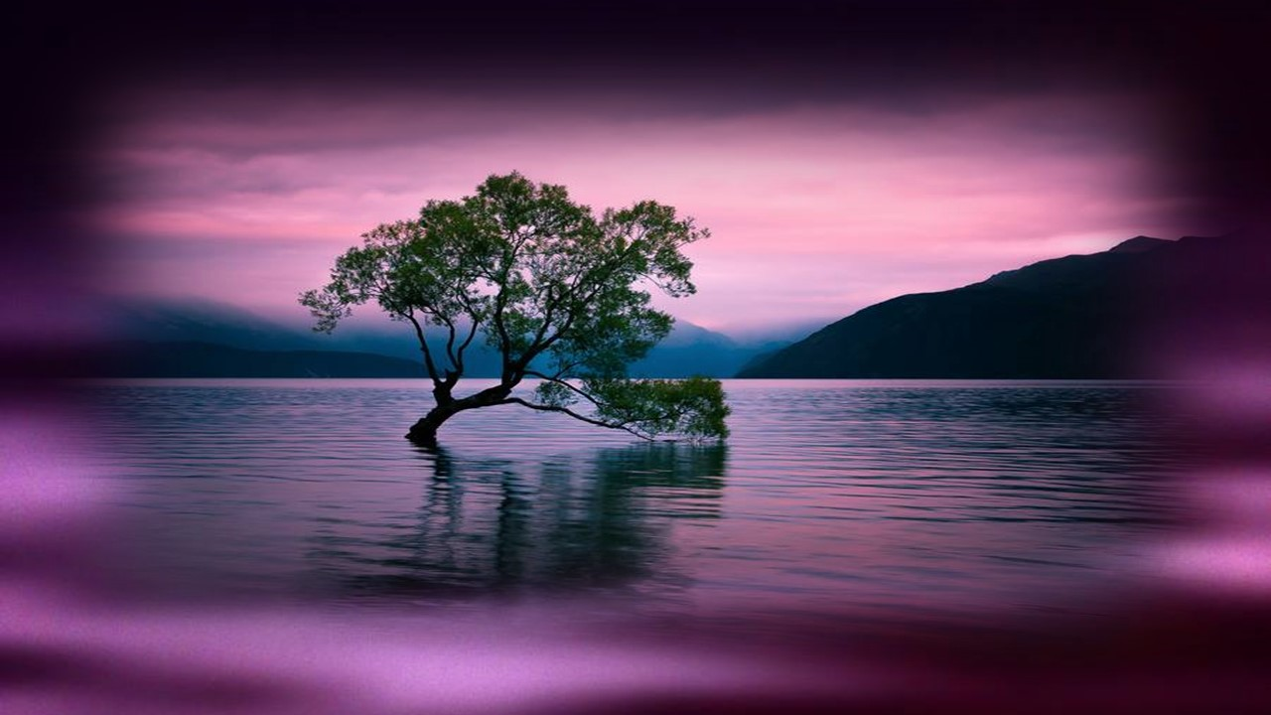
A vida moderna nos obriga a passar grande parte de nosso tempo trabalhando. Sob a ótica vigente, de que quanto mais se consome mais gente se é,

Slide 7
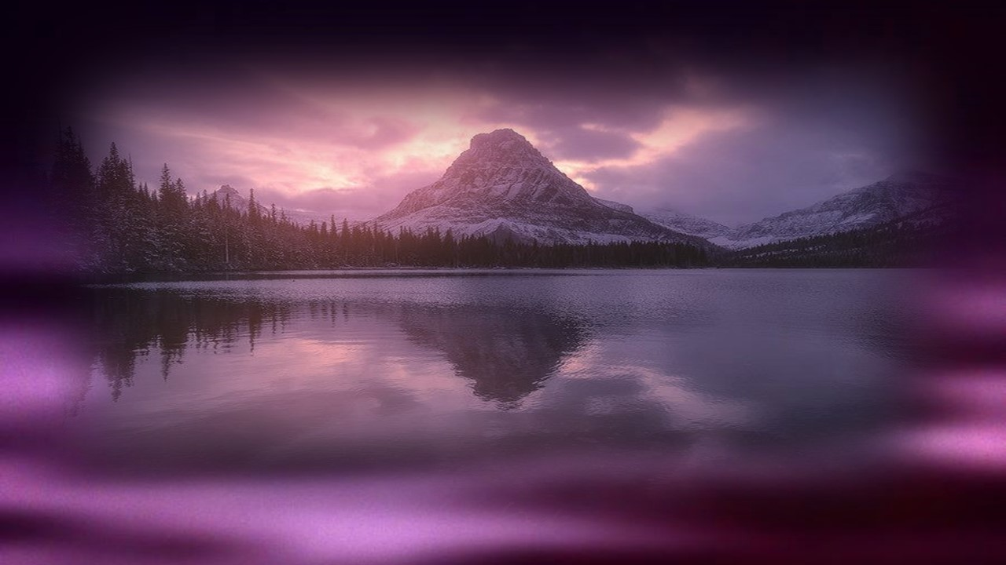
torna-se necessário um consumismo desenfreado, para que nos vejam como alguém que existe de fato.

Slide 8
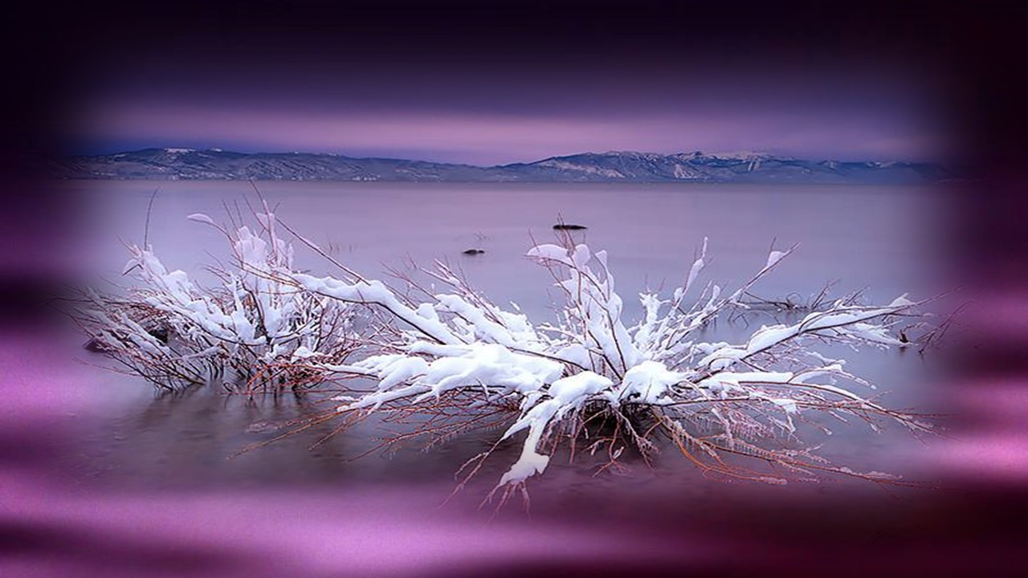
Junto com o consumismo, caminha a valorização das aparências, da ostentação de grifes, tanquinhos e dentes brancos.

Slide 9
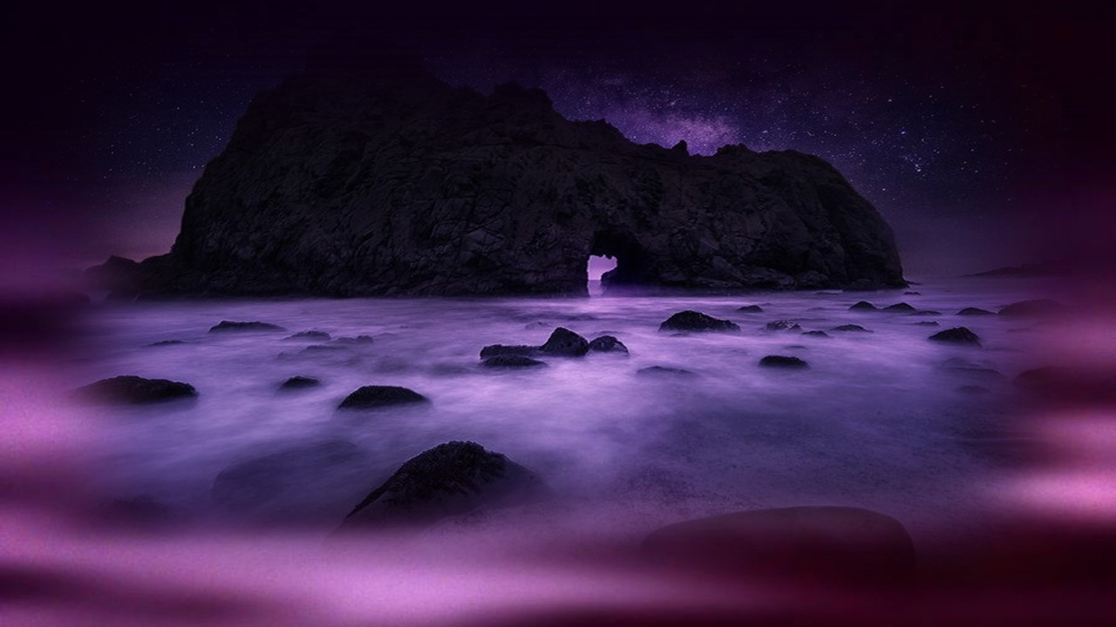
E haja dinheiro para poder lapidar o corpo, à imagem e semelhança do estereótipo midiático da perfeição.

Slide 10
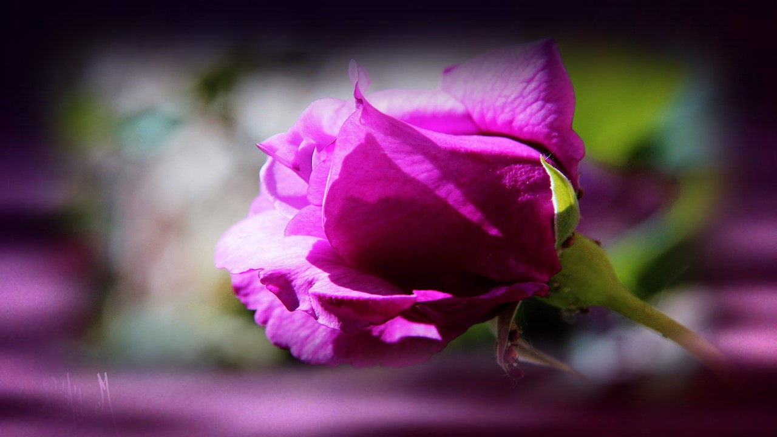
Passamos a nos preocupar tanto com o que está lá fora, que acabamos nos esquecendo de ouvir o ritmo de nossa alma, de nosso coração.

Slide 11
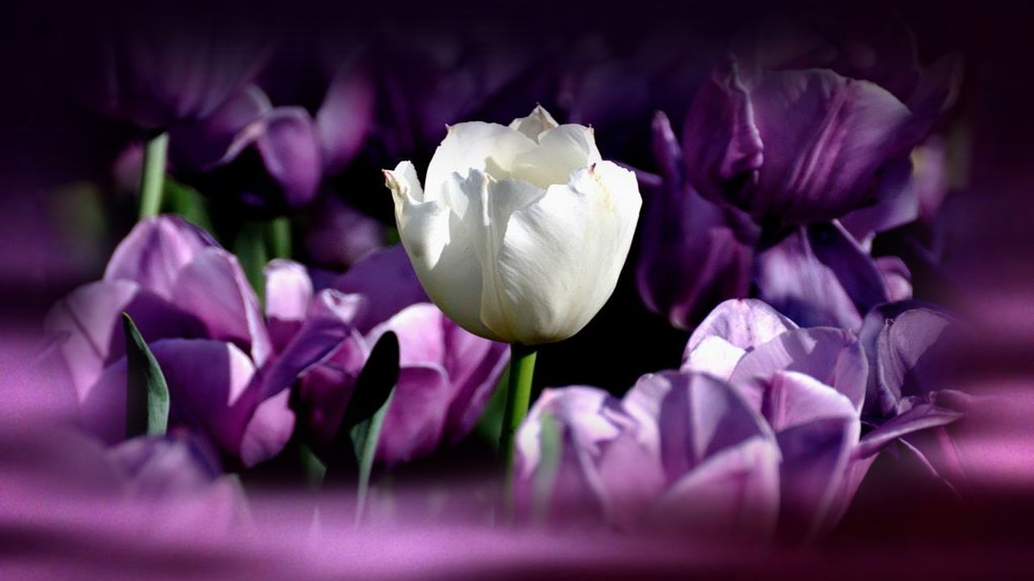
A busca frenética pelo exterior de contos de fadas nos torna descuidados com os sentimentos, com a essência, com tudo o que realmente vale a pena.

Slide 12
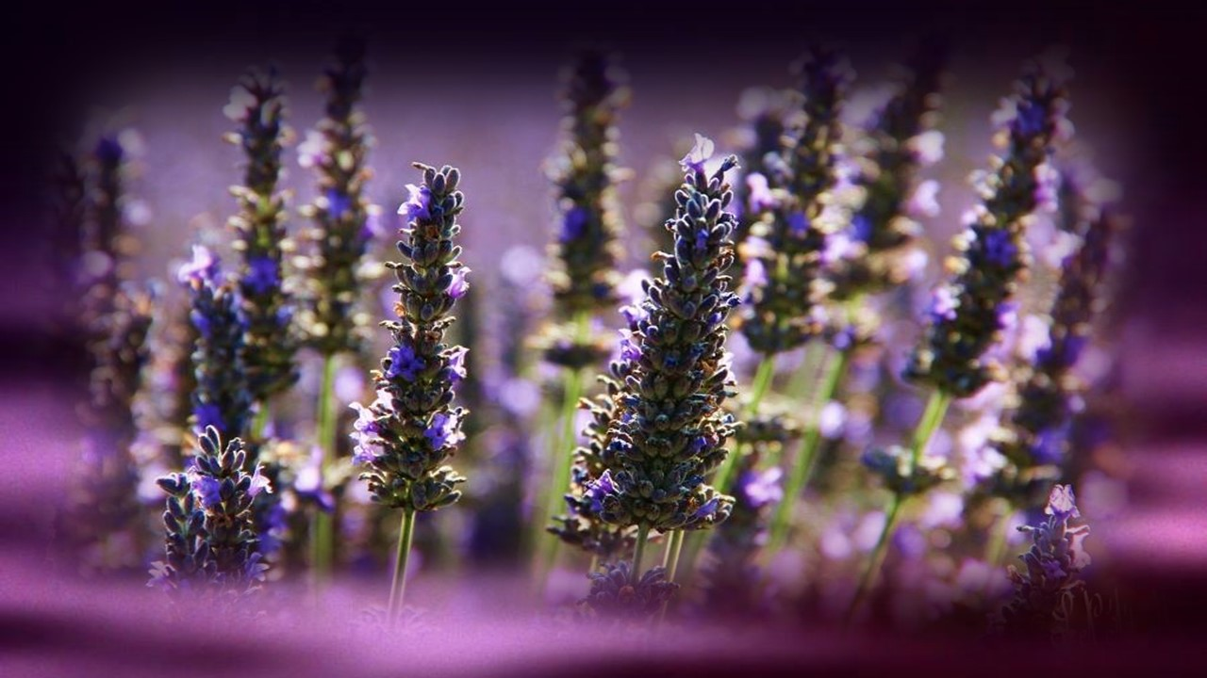
Temos que ser bonitos, magros, felizes e ter um salário pomposo. Temos que engolir o choro, pois fraqueza é feio.

Slide 13
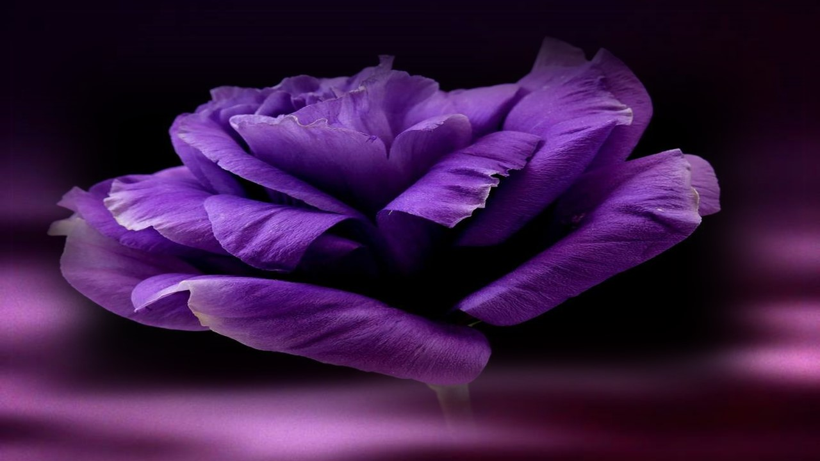
Temos que ser fortes o tempo todo, mas isso é impossível, ou seja, sofremos todos.
Em silêncio.

Slide 14
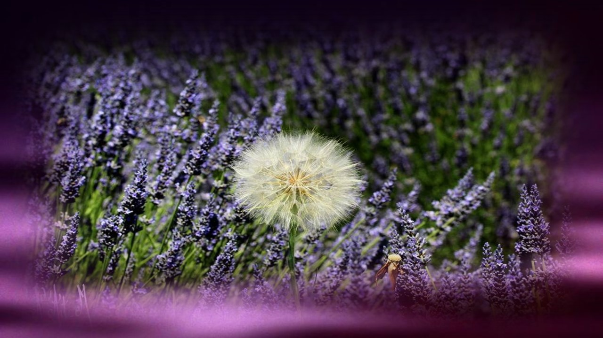
É preciso, portanto, parar, demorar-se, ouvir o silêncio, pois é assim que conseguimos prestar atenção em nós mesmos.

Slide 15
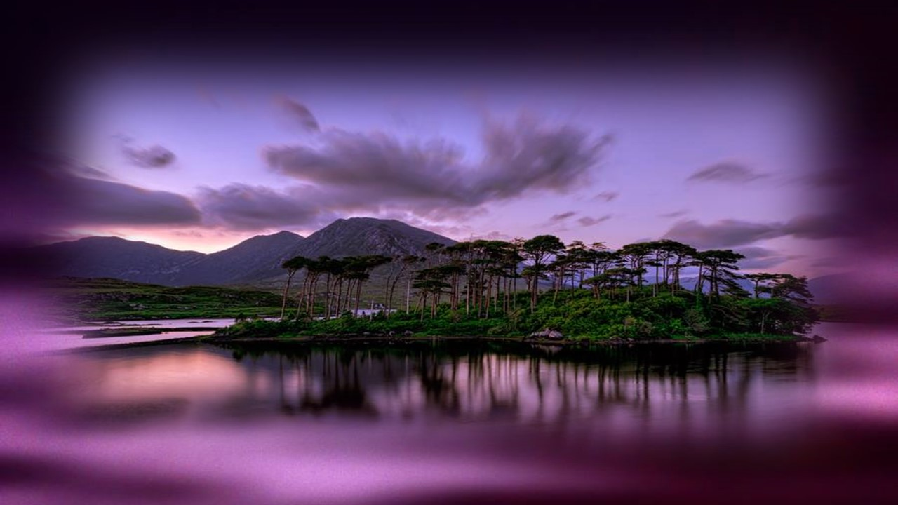
É preciso estar atento aos sinais que nosso corpo manda, às vezes de forma bem discreta, para que o volume das pendências emocionais não cresça e sufoque nossa força, nossas esperanças, nossa fé.

Slide 16
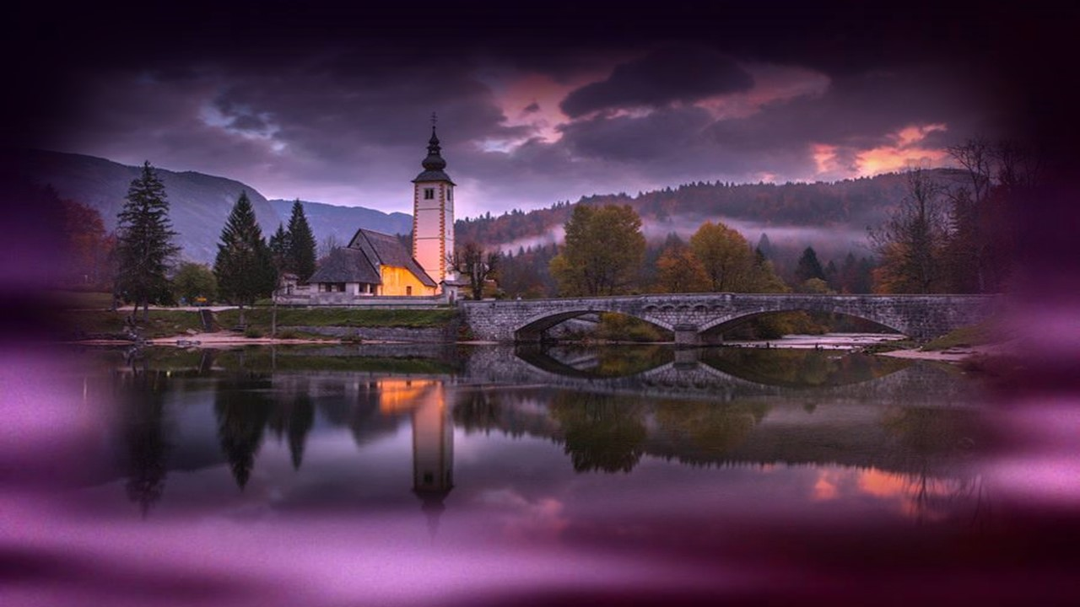
É preciso prestar atenção nas dores do corpo, sim, mas sem negligenciar as dores de nossa alma.

Slide 17
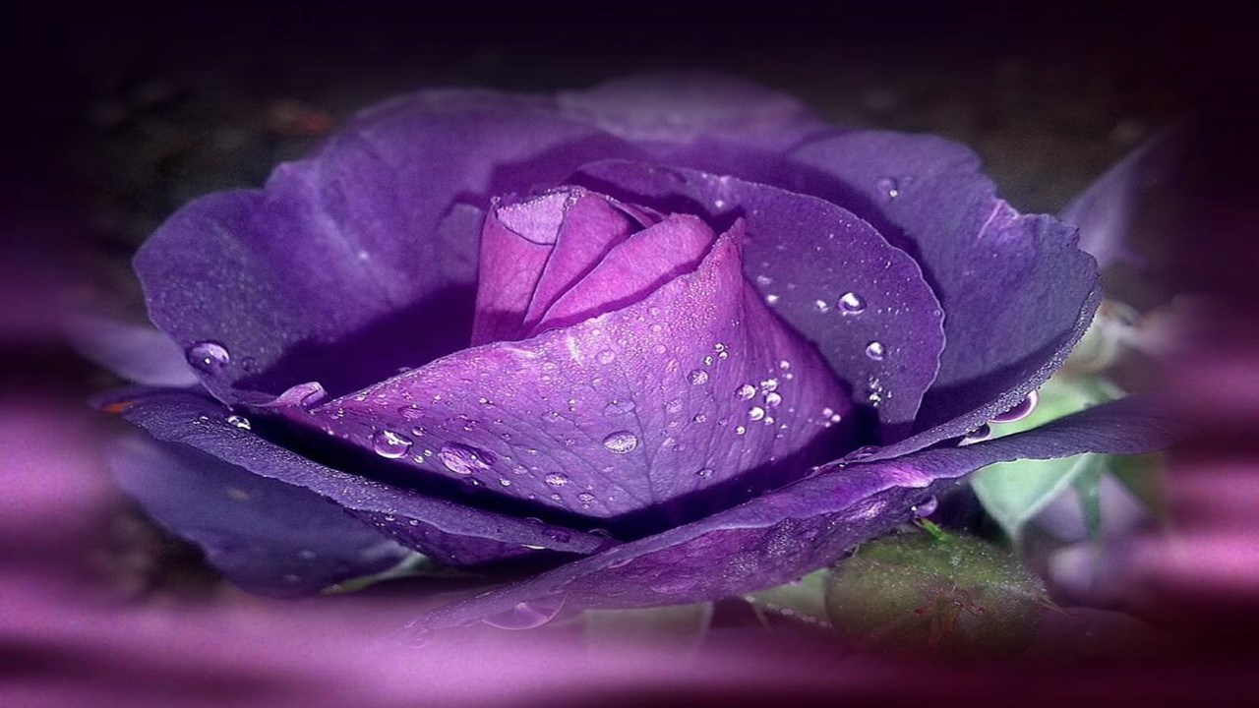
A exaustão emocional é mais massacrante do que o cansaço físico,

Slide 18
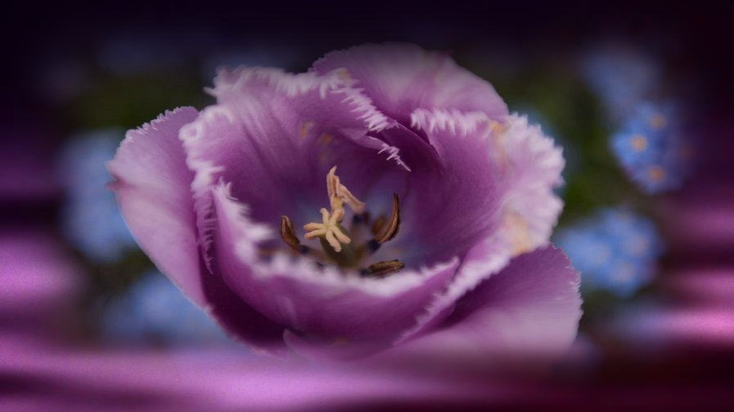
porque, na maioria das vezes, temos vergonha de admitir que não vamos dar conta, que não estamos aguentando, que estamos fracos.

Slide 19
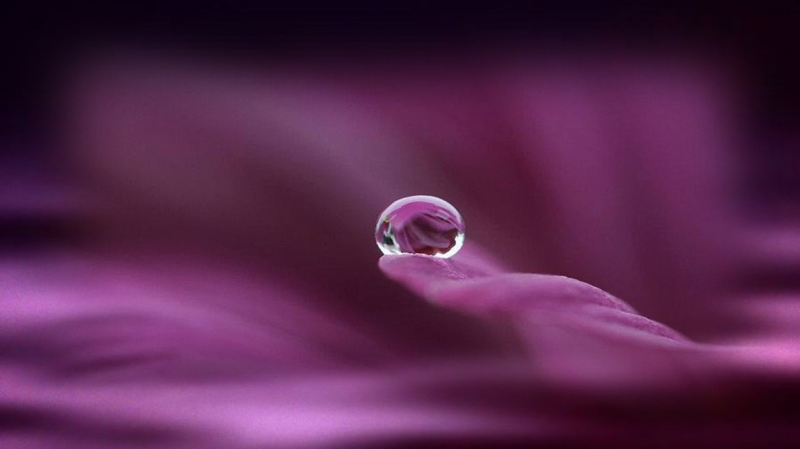
Muitas vezes, a gente tem vergonha de chorar. Mas não deveríamos, não poderíamos. Como se vê, é mais fácil repousar um corpo dolorido do que acalmar uma alma exausta.

Slide 20

Imagens Internet
Autor do Texto: Marcel Camargo
Música:Peter Cetera-You're The Inspiration
Formatação: Olga Lopes
lopesolg@gmail.com
www.facebook.com/olga.lopes.16
www.youtube.com/c/olgalopes
www.sergrasan.com

